Slide 1
"Математика – гимнастика ума" (А. В. Суворов)

Slide 2
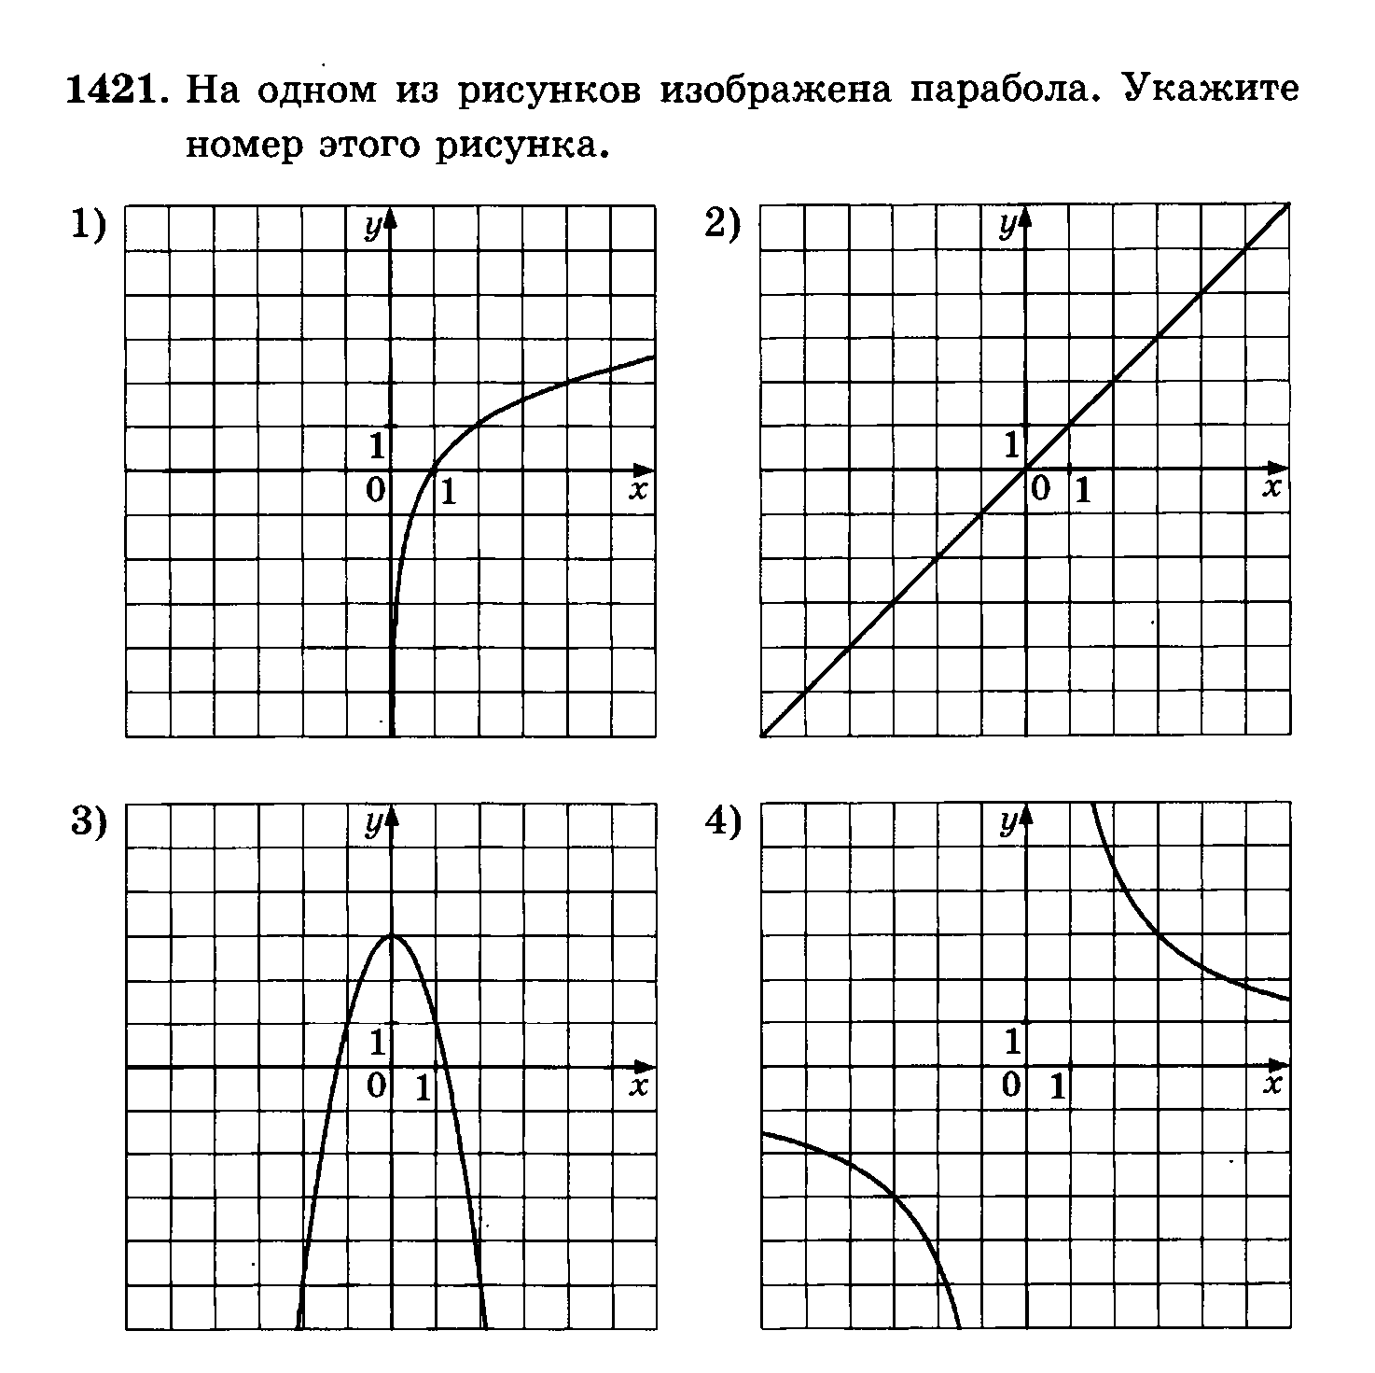

Slide 3
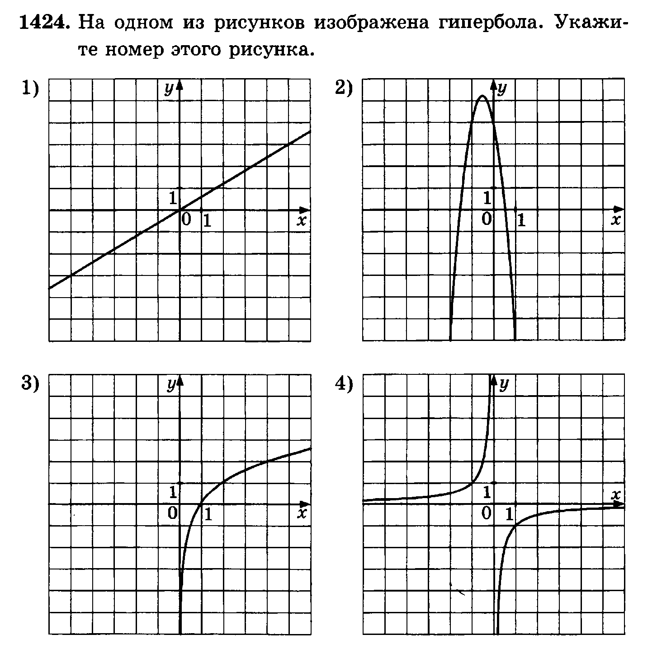

Slide 4
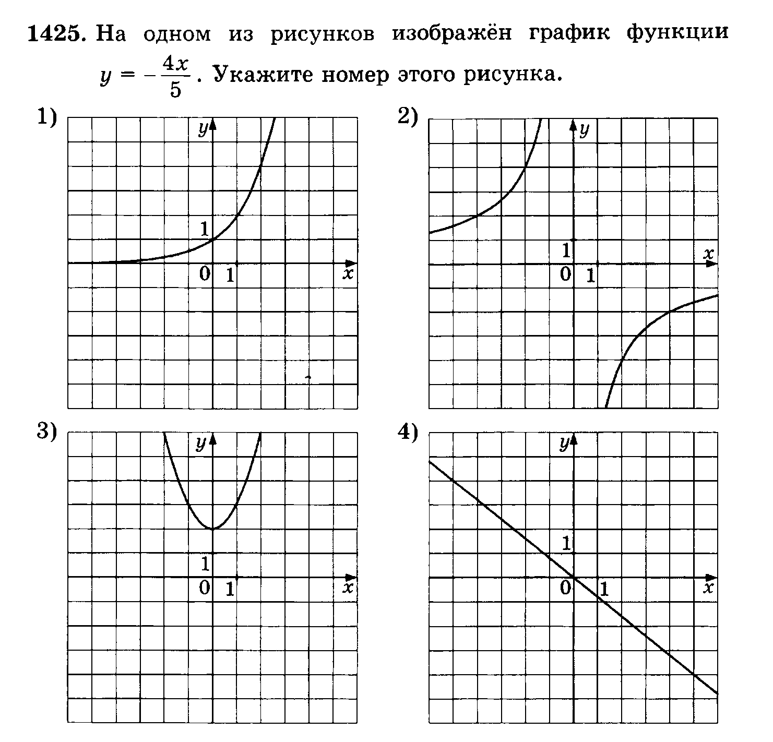

Slide 5
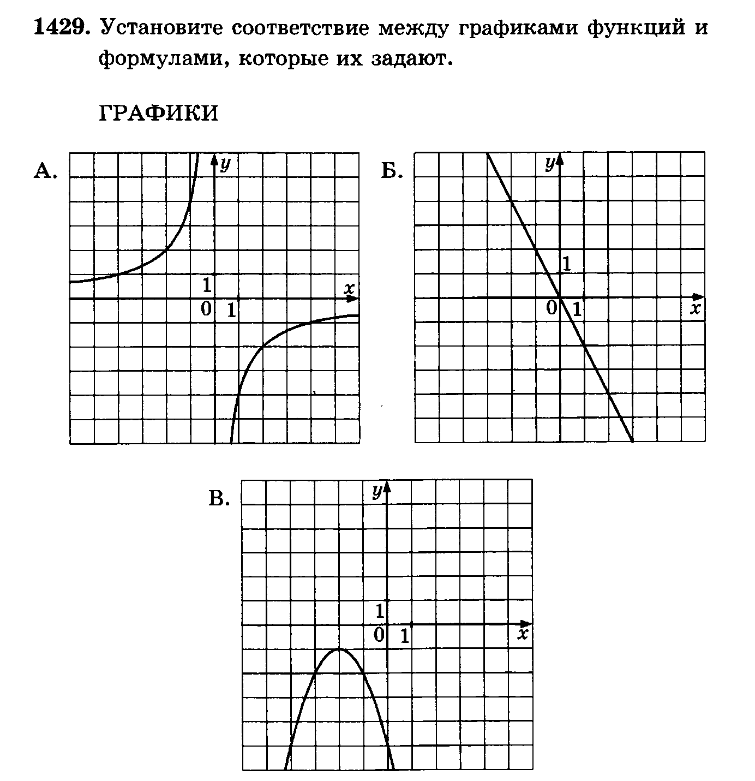
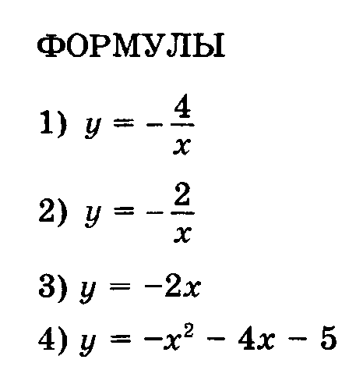
1
3
4

Slide 6
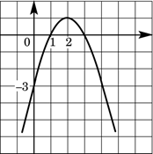
График какой из перечисленных ниже функций изображен на рисунке?
1. y=x²+4x-3
2. y=-x²+3x-4
3. y=-x²+4x-3

Slide 7
Тема урока: «Функции и их графики» Подготовка к ОГЭ по математике

Slide 8
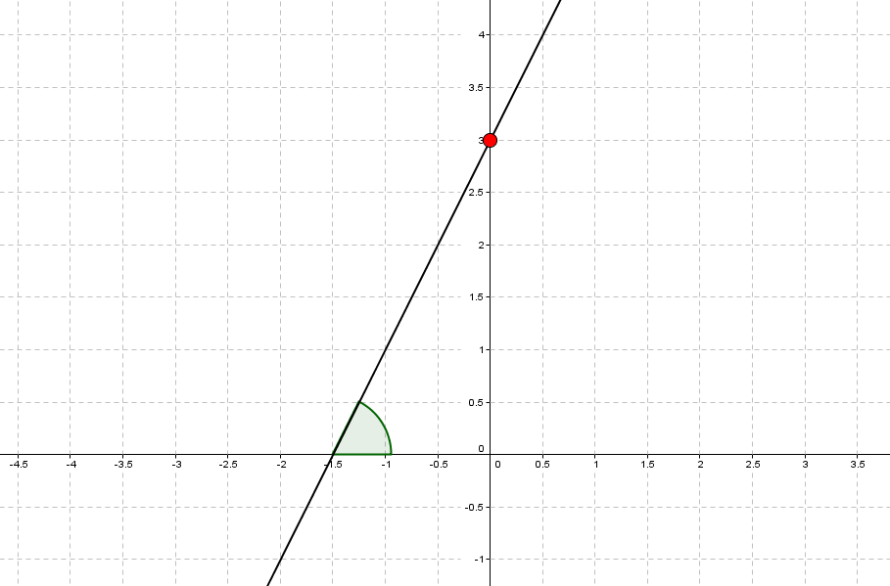
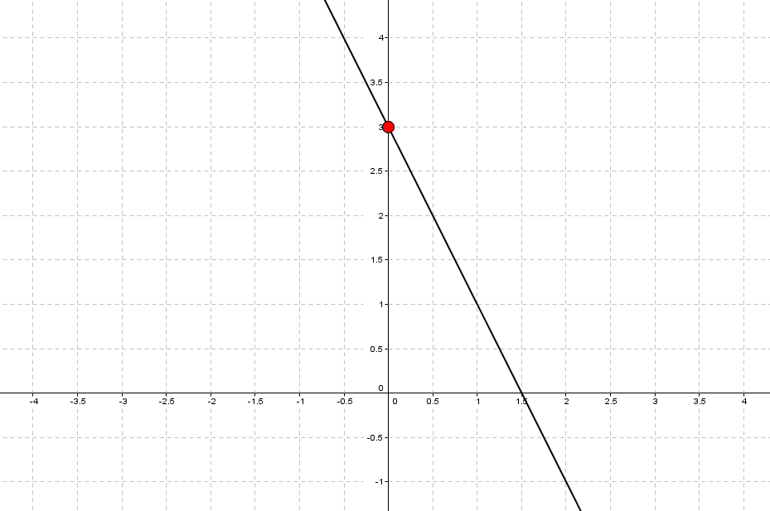
Линейная функция y = kx + b
y = c
(0; b)
(0; b)
k > 0
k < 0

Slide 9
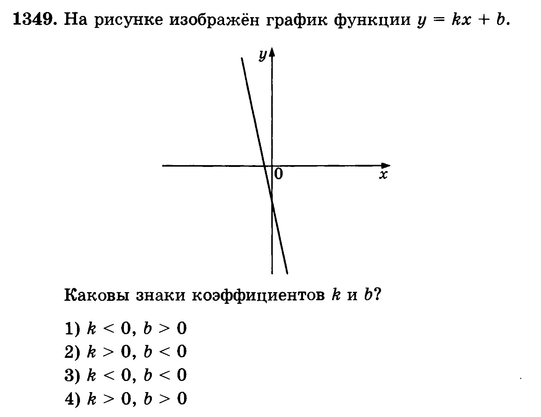
Линейная функция y = kx + b

Slide 10
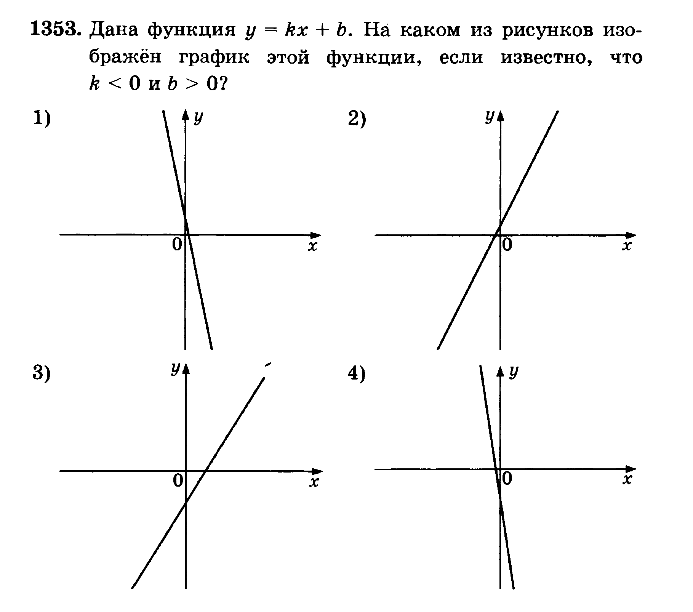

Slide 11
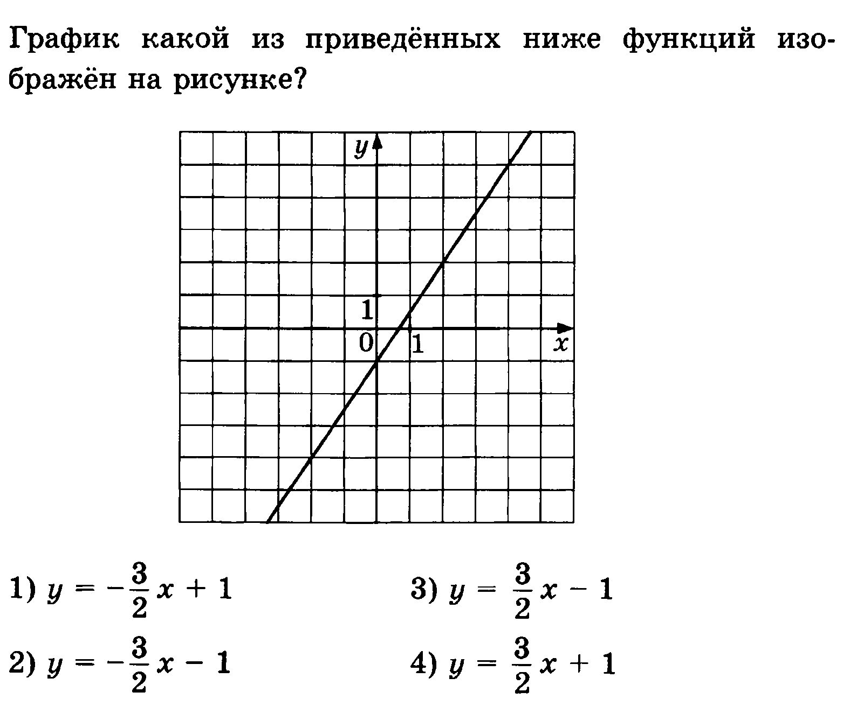

Slide 12
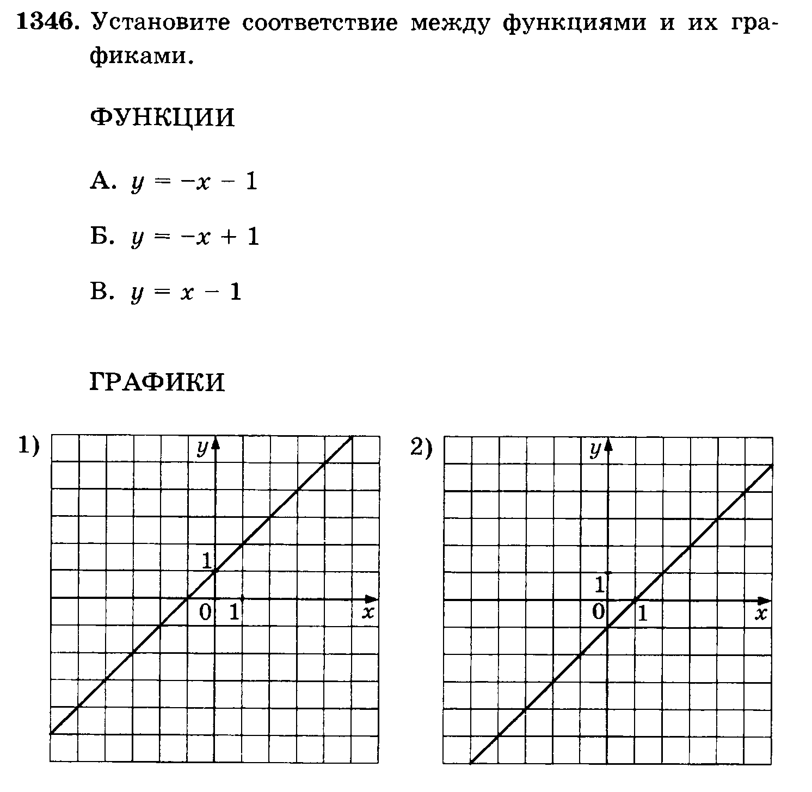
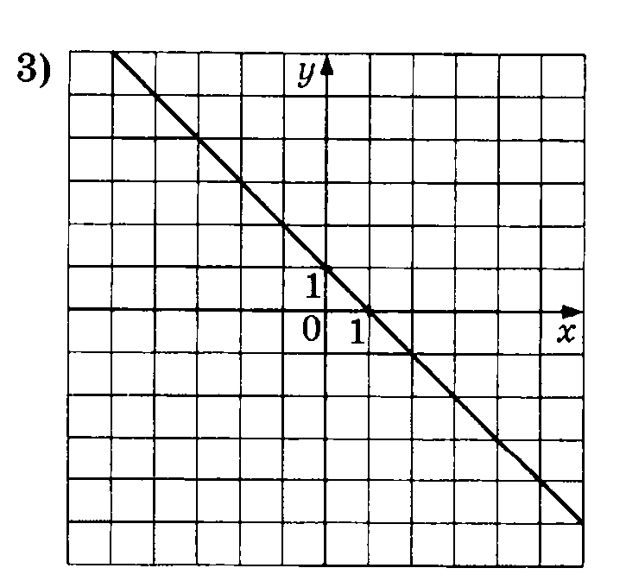
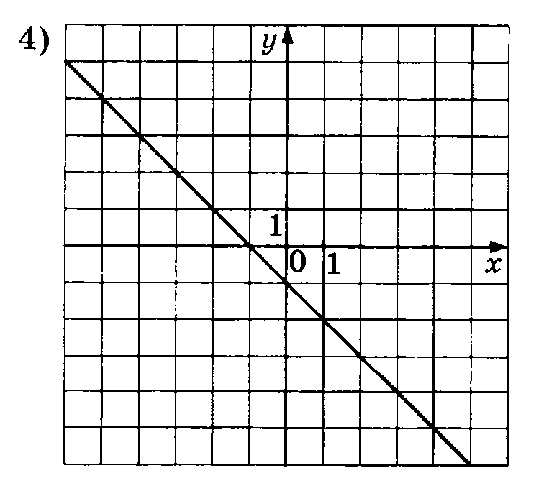
4
3
2

Slide 13
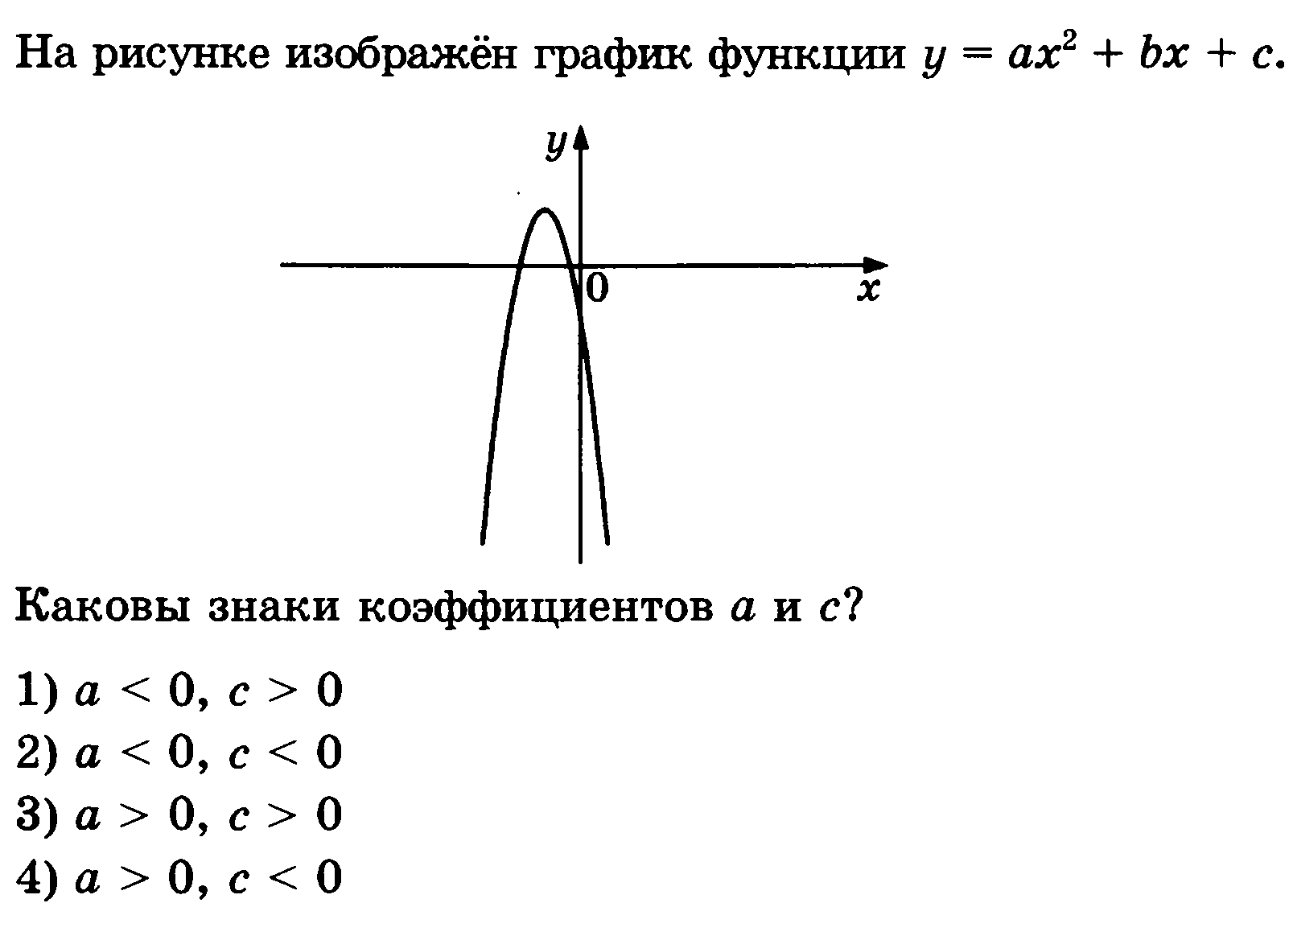
Квадратичная функция y = ax² + bx + c
(0; c)
c < 0
a < 0

Slide 14
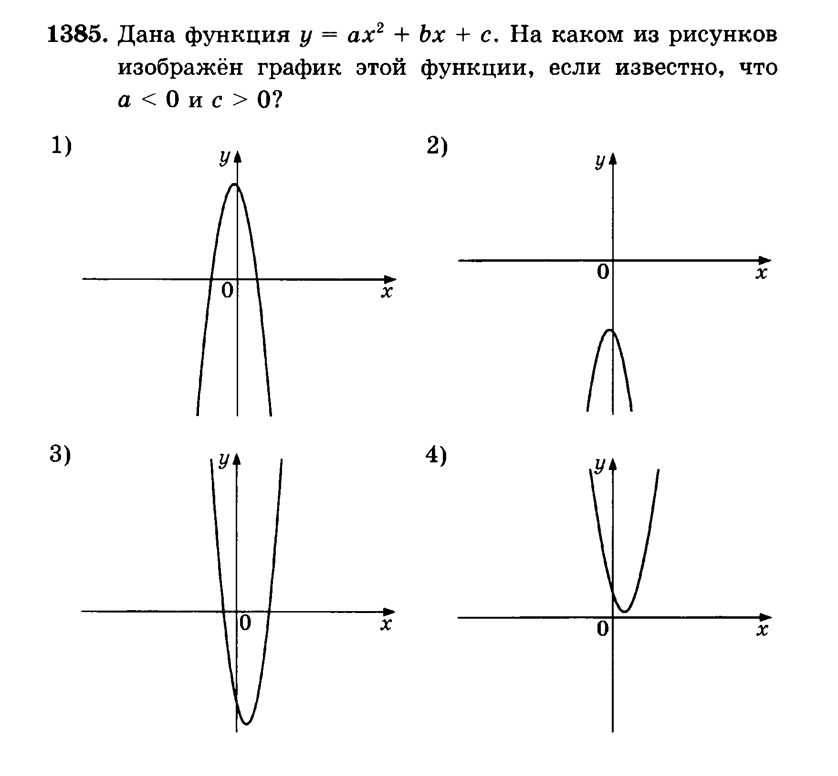

Slide 15
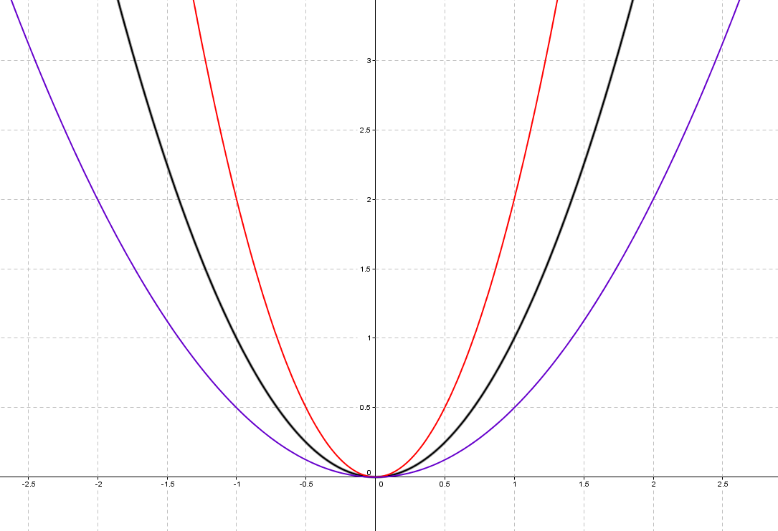
а = 1
а = 2
а = 0,5

Slide 16
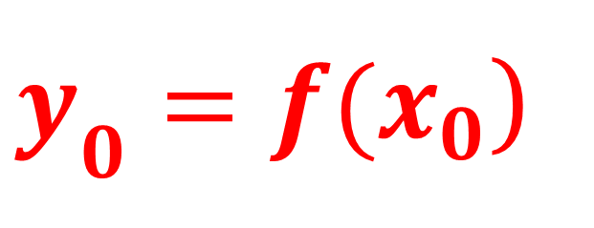
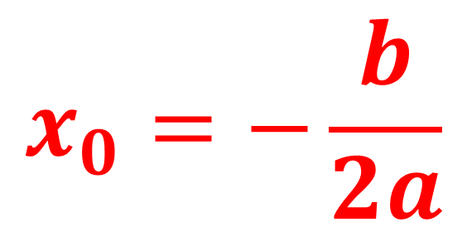
Вершина параболы:
$$x_{0}=−\frac{b}{2a}$$
$y_{0}=f(x_{0}$)

Slide 17
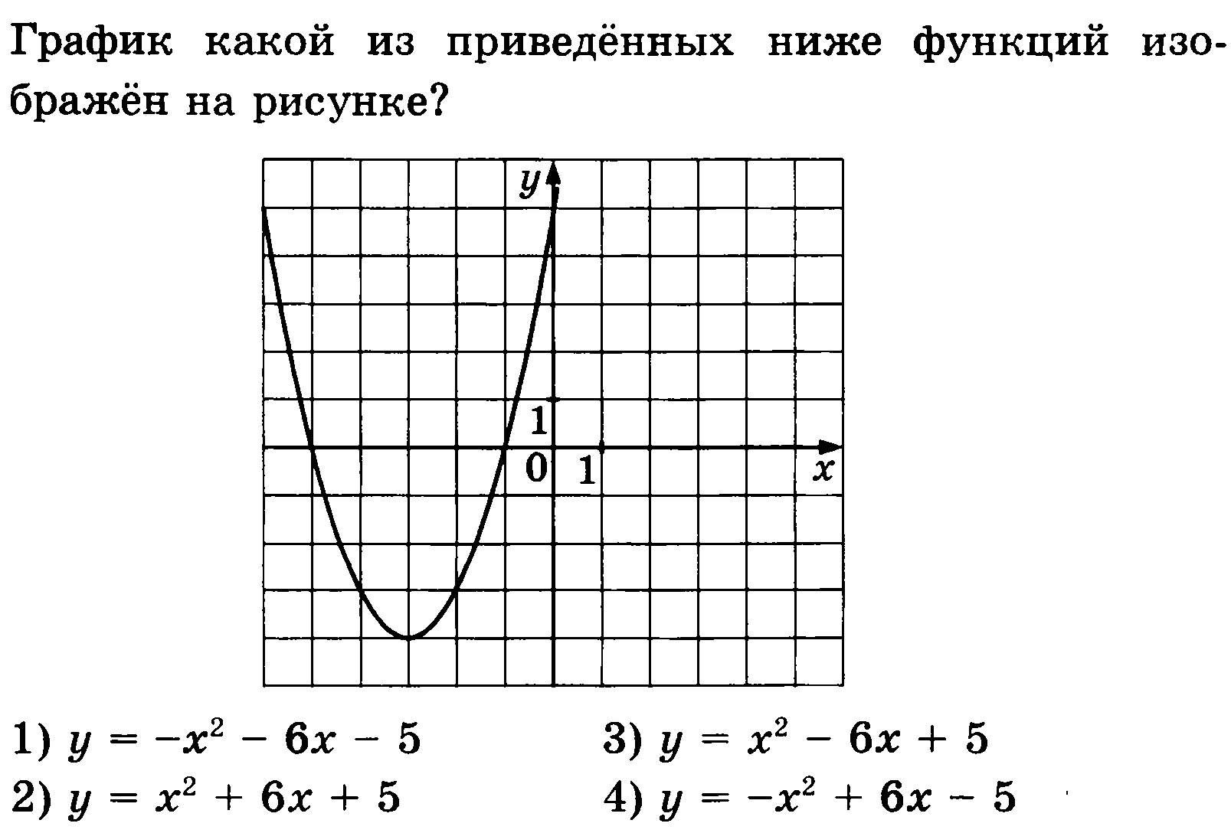

Slide 18
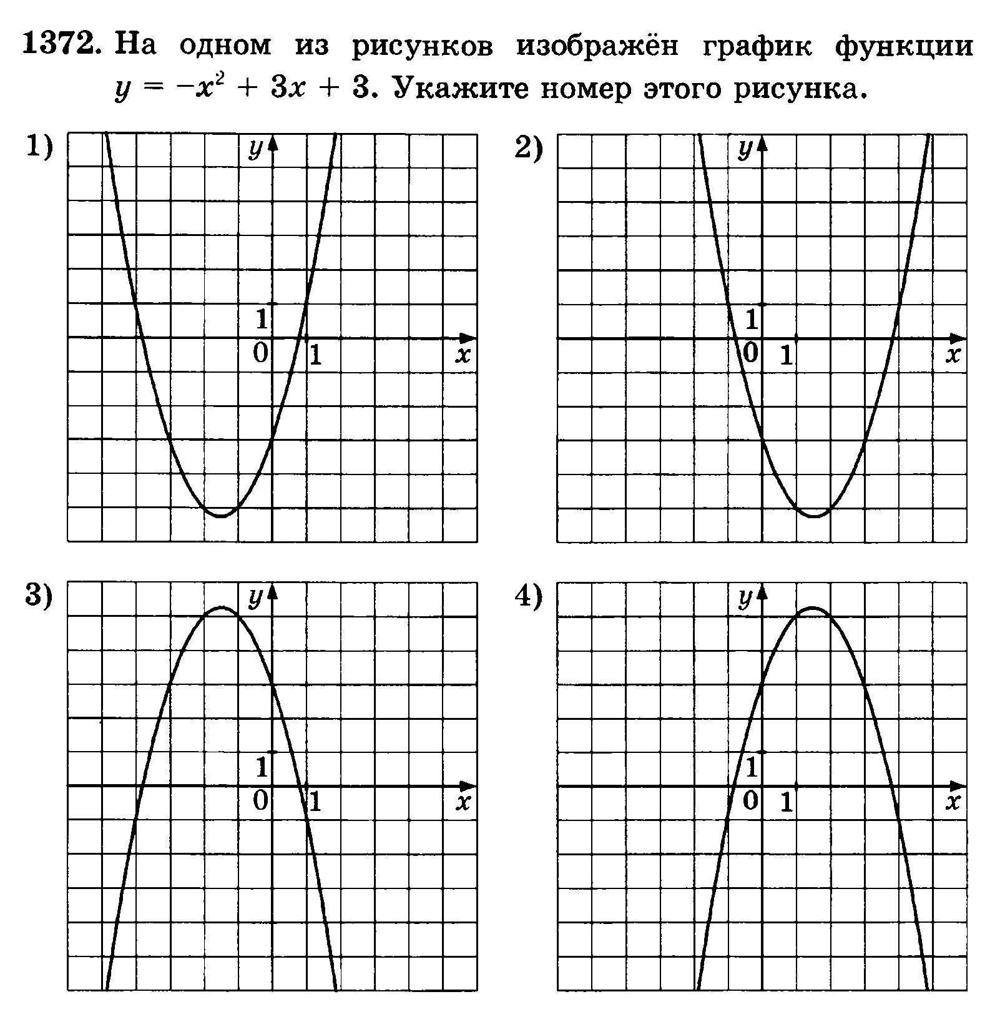

Slide 19
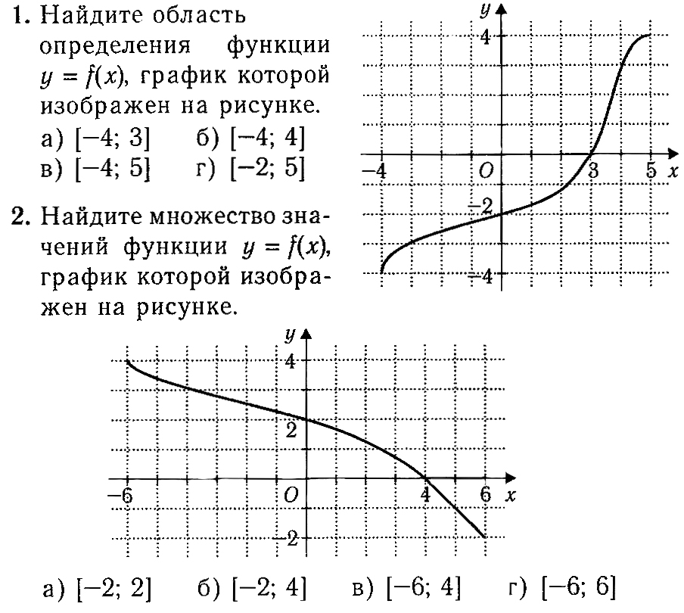

Slide 20
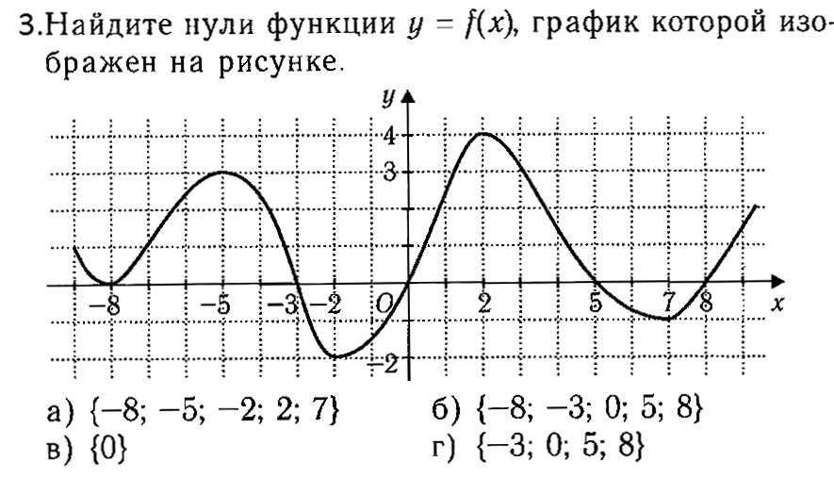

Slide 21
Тест по теме: «Функции и их графики»

Slide 22
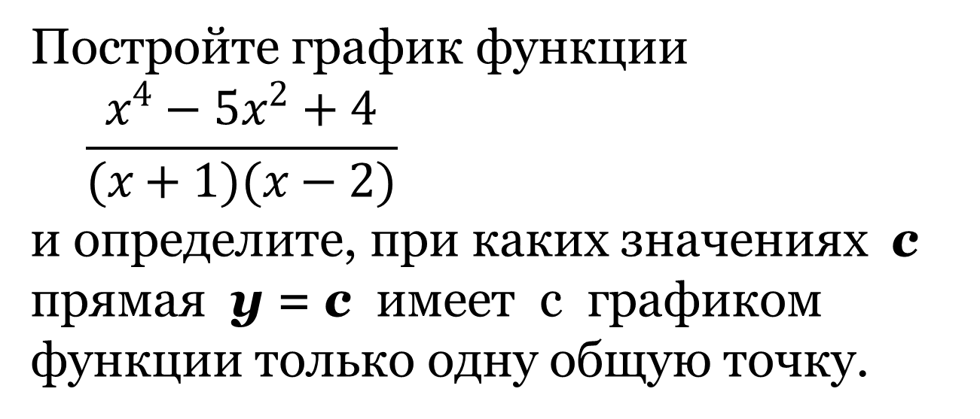
Решение задания № 23
Постройте график функции
$$\frac{x^{4}−5x^{2}+4}{(x+1)(x−2)}$$
и определите, при каких значениях с прямая y = с имеет с графиком функции только одну общую точку.
= (x + 2)(x – 1) = x² + x - 2

Slide 23
Ответы к тесту
№ задания | ответ | № задания | ответ
1) | 231 | 7) | 312
2) | 432 | 8) | 413
3) | 312 | 9) | 241
4) | 243 | 10) | 3
5) | 421 | 11) | 4
6) | 413 | 12) | 126

Slide 24
Решение задания № 23
Постройте график функции
$$\frac{x^{4}−5x^{2}+4}{(x+1)(x−2)}$$
и определите, при каких значениях с прямая y = с имеет с графиком функции только одну общую точку.
= (x + 2)(x – 1) = x² + x - 2
Ответ: -2,25; -2; 4

